Slide 1
PUC Minas – São Gabriel Sistemas de Informação TI: Aplicações para Sustentabilidade Apresentação S1 – 02/08/2024
GreenEdge_Analytics
Davi Jorge Leite Santos
Alexandre França Quirino dos Santos
Heitor Meinicke Ribeiro
Samuel Rodrigues Cardilo Van Petten
Samuel Vitor Cardoso Santos

Slide 2
Roteiro
Apresentação
Cliente: Justweb, empresa de telecomunicações de Ribeirão das Neves, MG, adquirida pelo grupo Brasil TecPar em setembro de 2023.
Problema: Ineficiência energética, resultando em altos custos e aumento da pegada de carbono.
Objetivos:
Geral: Criar um dashboard de monitoramento energético para melhorar a eficiência energética da empresa.
Específicos:
Monitorar a eficácia do uso da energia (PUE).
Gerar relatórios detalhados de eficiência energética.
Analisar o desempenho energético e identificar ineficiências.
Desenvolver dashboards interativos e intuitivos.

Slide 3
Definições e Abreviaturas:
PUE: Power Usage Effectiveness
MTBF: Mean Time Between Failures
WUE: Water Usage Effectiveness
CUE: Carbon Usage Effectiveness
ISP: Internet Service Provider
GIT: Ferramenta de gestão de projetos utilizada para organizar e acompanhar o progresso do projeto.

Slide 4
Este projeto visa desenvolver um dashboard para monitoramento energético, proporcionando uma visão clara e detalhada dos dados de consumo de energia. Isso permitirá à Justweb identificar ineficiências e tomar decisões informadas, melhorando a eficiência energética e reduzindo custos e pegada de carbono.
Apresentação do Projeto

Slide 5
Justweb
A Justweb é uma empresa de telecomunicações fundada em 2013, com sede em Ribeirão das Neves, MG. Especializada inicialmente em internet via rádio, a empresa expandiu-se para fibra óptica e hoje atende cerca de 40 mil assinantes na região metropolitana de Belo Horizonte. Adquirida pelo grupo Brasil TecPar em 2023, a Justweb é reconhecida por sua rede organizada, equipe experiente e atendimento humanizado.

Slide 6

Problema
A Justweb enfrenta desafios de eficiência energética, o que leva a altos custos operacionais e a um impacto ambiental maior devido à alta pegada de carbono. A principal dificuldade é a falta de visibilidade e controle sobre o consumo energético, impedindo a identificação de áreas de desperdício e dificultando a implementação de medidas corretivas eficazes.

Slide 7

Objetivo Geral
Desenvolver um dashboard de monitoramento energético que permita à Justweb melhorar sua eficiência energética, monitorando e analisando o consumo de energia, identificando ineficiências e facilitando a tomada de decisões informadas para otimizar o uso de recursos energéticos.

Slide 8
Objetivos Específicos
Objetivo Específico 1: Monitorar a eficácia do uso da energia através do Power Usage Effectiveness (PUE).
Objetivo Específico 2: Gerar relatórios detalhados de eficiência energética para análise e decisão estratégica.
Objetivo Específico 3: Analisar o desempenho energético para identificar ineficiências e oportunidades de melhoria.

Slide 9
Definições e Abreviaturas
PUE (Power Usage Effectiveness): Métrica que determina a eficiência energética de um data center.
MTBF (Mean Time Between Failures): Tempo médio entre falhas, usado para medir a confiabilidade do sistema.
WUE (Water Usage Effectiveness): Métrica que avalia a eficiência do uso de água em um data center.
CUE (Carbon Usage Effectiveness): Índice que mede a quantidade de carbono emitido em relação à energia consumida por um data center.
ISP (Internet Service Provider): Provedor de Serviços de Internet.

Slide 10
Cronograma
02/09: Apresentação da proposta do projeto.
23/09: Apresentação dos requisitos.
18/11: Apresentação da Implementação Parte 1.
16/12: Apresentação final do projeto.
GIT davijls9/TI-AS--GreenEdge_Analytics (github.com)

Slide 11
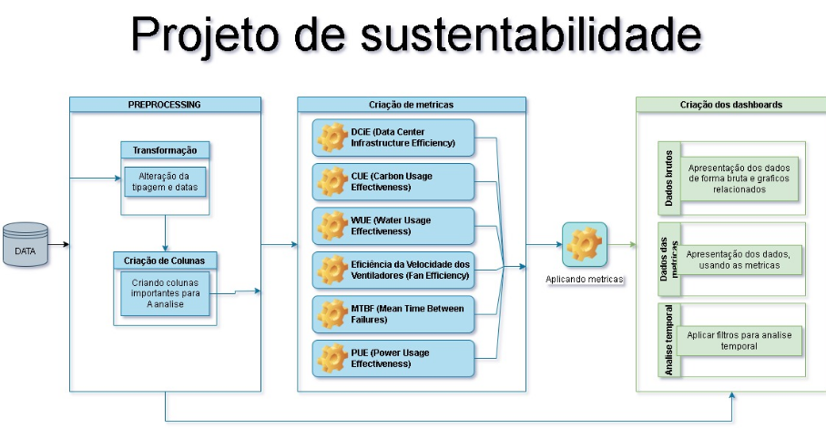

Slide 12
Referências
The Green Grid. Green Grid Metrics: Describing Data Center Power Efficiency. Disponível em: https://www.thegreengrid.org. Acesso em: 1 set. 2024.
ASHRAE. Thermal Guidelines for Data Processing Environments. Disponível em: https://www.ashrae.org. Acesso em: 1 set. 2024.
EPA. Energy Star for Data Centers. Disponível em: https://www.epa.gov/datacenters. Acesso em: 1 set. 2024.
ASHRAE. ASHRAE’s Handbook on HVAC Applications. Disponível em: https://www.ashrae.org. Acesso em: 1 set. 2024.
CIBSE. CIBSE Guide B: Heating, Ventilating, Air Conditioning and Refrigeration. Disponível em: https://www.cibse.org. Acesso em: 1 set. 2024.
IEEE. IEEE Standard 500: Reliability of Electronic Equipment. Disponível em: https://ieeexplore.ieee.org. Acesso em: 1 set. 2024.
ISO. ISO 20815: Reliability and maintenance data collection and analysis. Disponível em: https://www.iso.org. Acesso em: 1 set. 2024.
LEED. LEED v4 for Data Centers. Disponível em: https://www.usgbc.org/leed. Acesso em: 1 set. 2024.
The Green Grid. Water Usage Effectiveness (WUE): A Green Grid Data Center Sustainability Metric. Disponível em: https://www.thegreengrid.org. Acesso em: 1 set. 2024.
NIST. NIST Special Publication 500-299: US Government Cloud Computing Technology Roadmap Volume II Release 1.0. Disponível em: https://www.nist.gov. Acesso em: 1 set. 2024.
Uptime Institute. Uptime Institute’s Tier Standard: Topology. Disponível em: https://uptimeinstitute.com. Acesso em: 1 set. 2024.
Gartner. Disponível em: https://www.gartner.com. Acesso em: 1 set. 2024.
GOUGH, Corey; STEINER, Ian; SAUNDERS, Winston. Energy Efficient Servers: Blueprints for Data Center Optimization. Disponível em: https://www.amazon.com. Acesso em: 1 set. 2024.
GENG, Hwaiyu. The Data Center Handbook. Disponível em: https://www.amazon.com. Acesso em: 1 set. 2024.

Slide 13
Dúvidas?

